Slide 1


Slide 2

Datos disponibles
Problema de negocio
Agencia especializada en vuelos nacionales dentro de India.
Mercado altamente dinámico con precios que cambian según aerolínea, duración, escalas y antelación de compra.
Necesidad de entender cómo evolucionan los precios para mejorar la toma de decisiones para nuestros clientes.
Contamos con datos de un web scrapping del 10 de febrero y va desde el 11 de febrero al 31 de marzo las búsquedas. Por lo que no recogemos estacionalidades.

Slide 3
Limpieza y transformación de datos (ETL)
Transformer | Variable inicial | Función | Variable final
1 DurationTransformer | "time_taken" | convertir duración | “duration(h)”
2 TimeCategoryTransformer | "dep_time“/ "arr_time" | Categorizar horas | "dep_time_cat" "arr_time_cat"
3 StopCleaner | "stop" | Extraer nº escalas | "stop_num"
4 DaysLeftTransformer | "date" | Calcular días restantes | "days_left"
5 ColumnDropper | “cols_to_drop” | Eliminar columnas irrelevantes | n.a.
6 PriceToFloat | "price" | convertir price a float | "price"
7 AirlineGrouper | "airline" | Agrupar las aerolíneas | "airline"
8 DropDuplicates | n.a. | Eliminar los duplicados | n.a.
*n.a. = no aplica

Slide 4
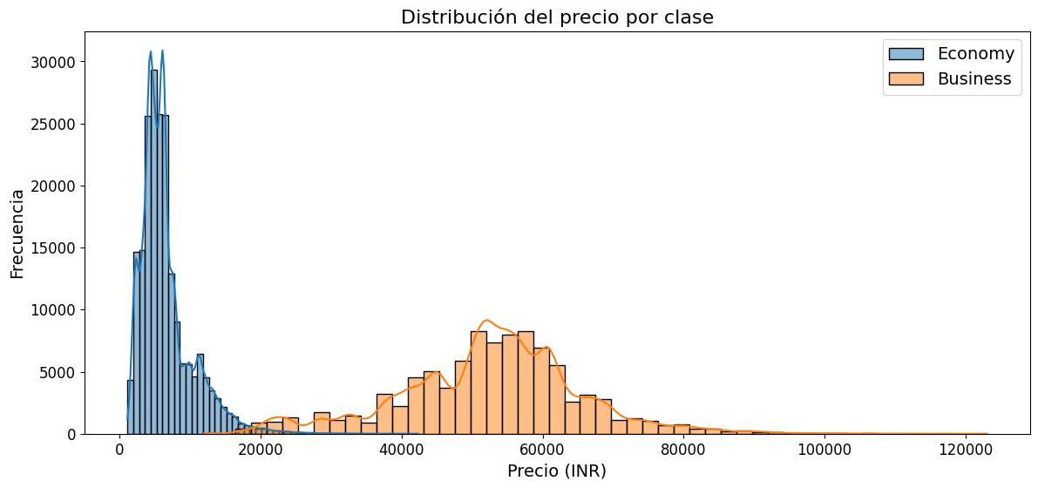
Análisis del target (price)
Distribución de precios significativamente diferente…
… decidimos desarrollar 2 modelos en lugar de 1
Modelo Economy
Modelo Business

Slide 5
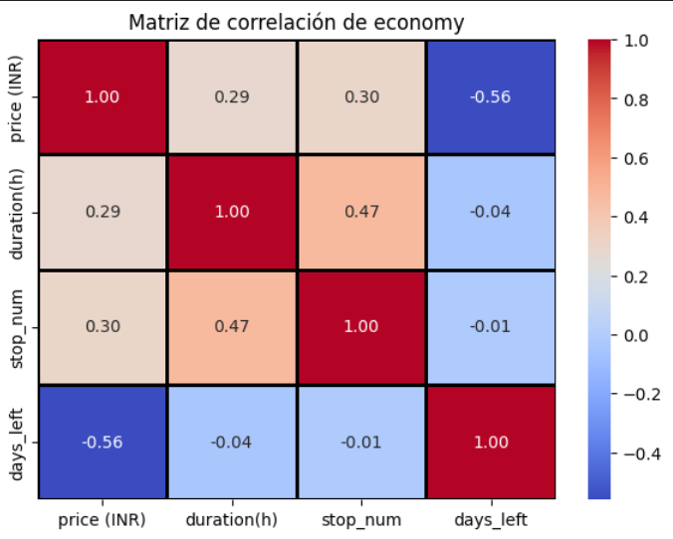
Selección de features ( dataset economy)
Test estadístico ANOVA (relación target-categóricas)
Matriz de correlación (relación lineal variables numéricas)
Variable | P-value (p < 0,05) | Selección (si/no)
“Airline” | 0 | Si
“From” | 0 | Si
“To” | 2,03 e⁻²⁴¹ | Si
“dep_time_cat” | 4,61 e⁻²⁸⁹ | Si
“arr_time_cat” | 0 | Si
MI: 2.23
MI: 0.40
p-value < 0,05 y corr. > 0,2:
¡Nos quedamos con todas!
MI: 0.64
MI: Mutual Information

Slide 6
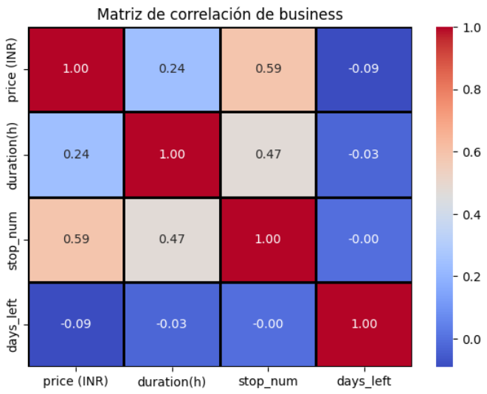
Selección de features ( dataset business)
Test estadístico ANOVA (relación target-categóricas)
Matriz de correlación (relación lineal variables numéricas)
Variable | P-value (p < 0,05) | Selección (si/no)
“Airline” | 0 | Si
“From” | 0 | Si
“To” | 0 | Si
“dep_time_cat” | 1,65 e⁻⁶⁰ | Si
“arr_time_cat” | 0 | Si
MI: 2.74
MI: 0.32
p-value < 0,05 y corr. > 0,2:
¡Nos quedamos con todas!
MI: 0.13
MI: Mutual Information

Slide 7
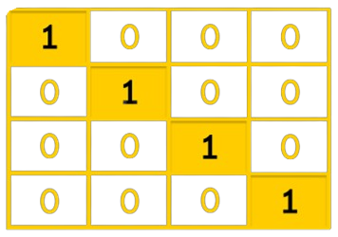
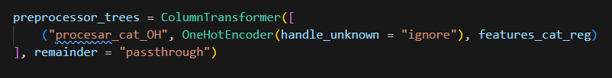
Tratamiento de features
Variables categóricas:
Codificamos a través de OneHotEncoder.
Variables numéricas:
No las vamos a tratar --> modelos basados en árboles

Slide 8
Elección de modelos: discriminación por cross validation
M1: RandomForestRegressor (Baseline)
M2: XGBRegressor
M3: LGBMRegressor
RMSE | MAE | R2
Dataset Economy
2240 | 1465 | 0.64
Dataset Business
8811 | 6473 | 0.54
RMSE | MAE | R2
Dataset Economy
1771 | 1104 | 0.78
Dataset Business
5536 | 3826 | 0.81
RMSE | MAE | R2
Dataset Economy
1907 | 1218 | 0.74
Dataset Business
6715 | 4842 | 0.73
¡Escogemos el modelo XG-Boost!

Slide 9
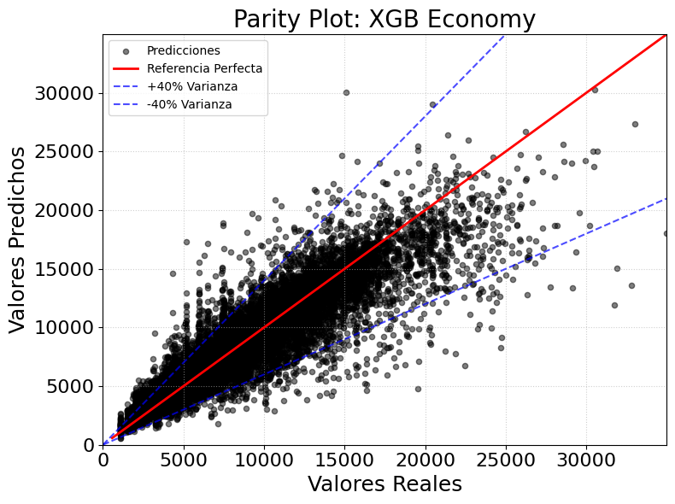
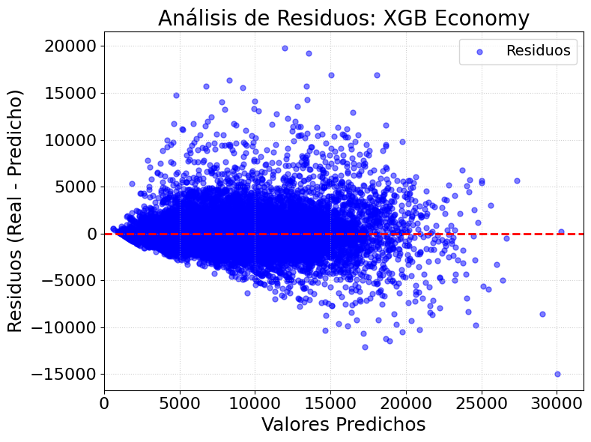
Optimización con Optuna (dataset economy)
"n_estimators": 741
"max_depth": 8
"learning_rate": 0,089
"subsample": 0,908
"colsample_bytree": 0,902
Optimización bayesiana hiperparámetros:

Slide 10
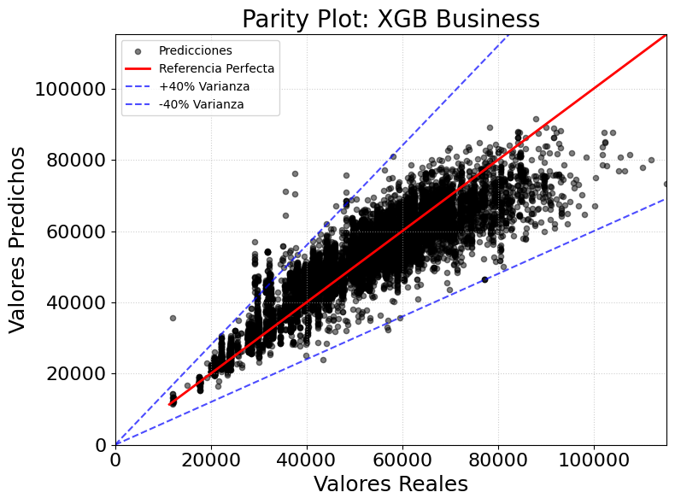
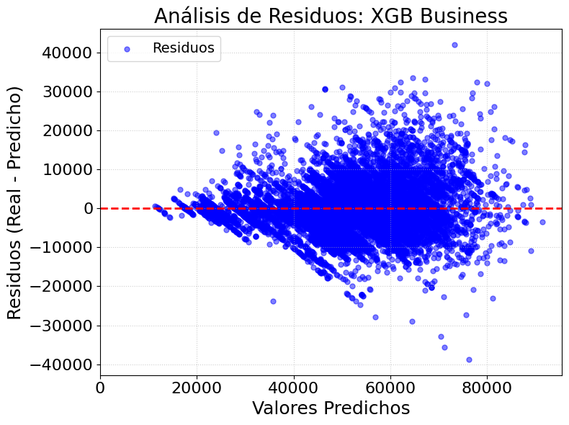
Optimización con Optuna (dataset business)
"n_estimators":
"max_depth": 5
"learning_rate":
"subsample“:
"colsample_bytree":
Optimización bayesiana hiperparámetros:

Slide 11
Conclusiones
Economy | Business
División 80% train / 20% test. | División 80% train / 20% test.
Validación cruzada sobre el 80% de entrenamiento. | Validación cruzada sobre el 80% de entrenamiento.
XGBoost base: RMSE = 1771 INR (~17€). | Modelos base: RF = 8811, LGBM = 6715, XGB = 5536 INR (~52€).
XGBoost optimizado (Optuna): RMSE CV = 1377 INR (~13€). | XGBoost optimizado (Optuna): RMSE CV = 3931 INR (~37€).
Test final: RMSE = 1329 INR (~13€). | Test final: RMSE = 3786 INR (~36€).
Conclusión: CV y test muy similares → excelente generalización, sin overfitting. | Conclusión: CV y test muy próximos → modelo robusto pese a la alta variabilidad de Business.

Slide 12
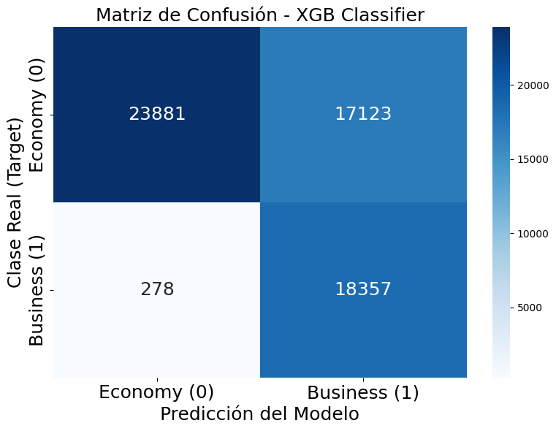
Extra: modelo de clasificación (economy + business)
Pasos previos a modelado:
ETL: igual
Selección features: todas excepto “stop_num”
Procesado features: OneHotEncoder
"n_estimators": 741
"max_depth": 8
"learning_rate": 0,089
"subsample": 0,908
"colsample_bytree": 0,902
Optuna Hiperparámetros:
Métricas (Validación cruzada)
F1-macro* | Balanced Accuracy | ROC-AUC
M1: RandomForestClassifier
0,41 | 0,50 | 0,77
M2: XGB Classifier
0,63 | 0,62 | 0,79
M3: LGBMClassifier
0,61 | 0,61 | 0,78

